Slide 2
Voerbehoefte biggen

Slide 3
Eerste voeding biggen is biest
Biest is belangrijk voor:
Eerste energie voor de big (pas geboren big heeft geen energie reserve)
Afvoer darmpek (eerste donkere mest)
Antistoffen (bij geboorte geen antistoffen)

Slide 4
Biest
Antistoffen zijn eiwitten
Bij pasgeboren biggen worden die niet verteerd maar in zijn geheel opgenomen door de dunne darm
Na drinken (kunst)melk “sluiten” de darmen zich, dus geen opname meer van antistoffen.

Slide 5
Biest
Bij biest zijn de vier V’s belangrijk
Veel
Vlug
Vaak
vers

Slide 6
Biest
Biest van eigen moeder is het beste!
Zeug maakt eenmaal een vaste hoeveelheid biest
Biest verandert geleidelijk van samenstelling naar melk
Op = op
Bij grote toom → biestmanagement!

Slide 7
ijzer
ijzer is een belangrijke bouwstof van hemoglobine
Hemaglobine is een bouwstof van de rode bloedcellen
Rode bloedcelen zijn belangrijk voor het zuurstof transport
Te weinig ijzer geeft bloedarmoede → bleke biggen

Slide 8
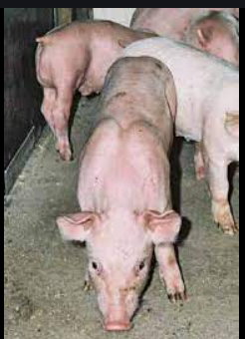
ijzer

Slide 9
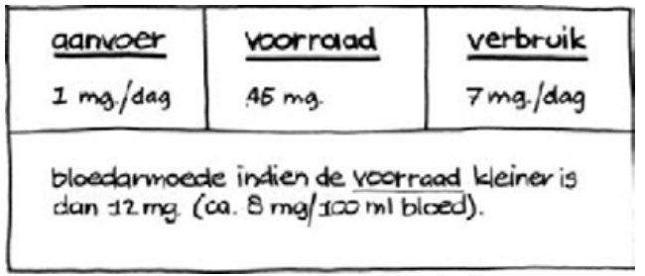
ijzer

Slide 10
Vast voer in de kraamstal
Melkproductie zeug heeft na 2-3 weken de top bereikt
Vast voeropname in kraamhok belangrijk voor een goede start na het spenen
Start met vast voer op dag …………
Start met voer ……..

Slide 11
Vast voer in de kraamstal
Voorbeeld
Tot 10 dagen melk
11 – 21 prestarter
22-26 dagen speenvoer

Slide 12
Wat voer je bij

Slide 13
Wat voer je bij

Slide 14
Redenen om biggen bij te voeren in de kraamstal
Leren vast voer opnemen
Verteringssysteem went aan plantaardig voedsel
Biggen groeien harder door extra voedingstoffen
Voorkomen speendip

Slide 15
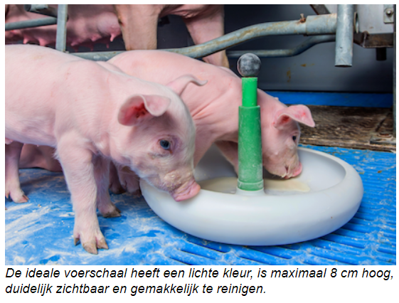

Slide 16
Belangrijk bij voeding biggen is V.O.R.K.
Vers
Onbeperkt (Ad Libitum)
Regelmatig
Kleine porties

Slide 17
Biggenvoer
Droogvoer
Meel
Kruimel
Brokjes

Slide 18
Biggen voeren na spenen
Hetzelfde voer als de laatste dagen voor het spenen
Zorg voor snelle voeropname door dezelfde voerbakken (in de dezelfde kleur) als in het kraamhok.
4-6 keer per dag extra voer geven
Eventueel droogvoer op de vloer strooien

Slide 19
Biggen voeren na spenen
Op eerste dag moet de big evenveel eten als de laatste dag voor spenen.
Droge stof opname op dag van spenen (melk en droogvoer)
21 dgn spenen → 200 gram/dag
28 dgn spenen → 250 gram/dag
Biggen die in het kraamhok veel melk drinken eten minder na het spenen

Slide 20
Niet eten is funest voor de biggen i.v.m. darmgezondheid.
Afsterven deel darmcellen (darmvlokken/ villi) gaatjes in de darm → ziektekiemen (streptokokken) ongehinderd in de bloedbaan

Slide 21
Voeropname (bij speengewicht van 7,5 kg)
Dag 1 → streven naar voeropnamen van 250 gram
Op einde opfokperiode (6 wkn) naar 1,4 kg/dag
Bij een voederconversie van 1,5, wat is dan de dagelijkse groei?

Slide 22
Water
Per 12 biggen minimaal 1 drinknippel, beter oer 10 biggen 1 drinknippel.
De eerste 3-4 dagen extra drinkplaatsen toevoegen tot 1 drinkplaats per 5 biggen
Debiet nippel 0,5 – 1 liter per minuut

Slide 23
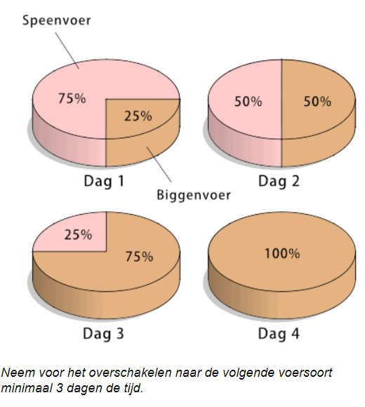
Overschakelen voer

Slide 24
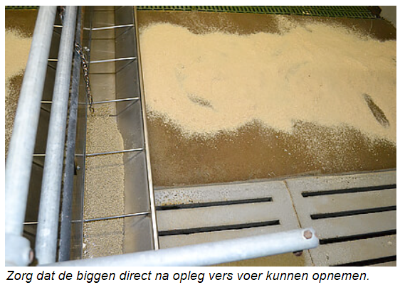
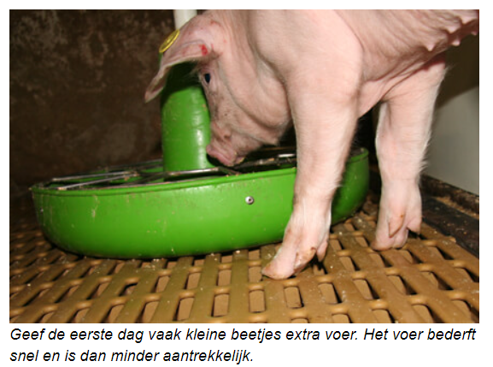

Slide 25
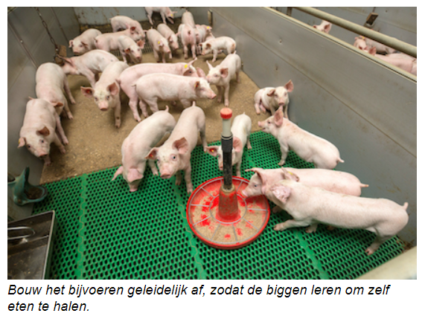

Slide 26
Norm
Eén eetplek van 18 cm breed per 8 biggen
Beter één eetplek per 6 biggen
Bij start opfokperiode extra bakjes bijplaatsen
Het beste (nagenoeg) dezelfde bakjes als in het kraamhok

Slide 27
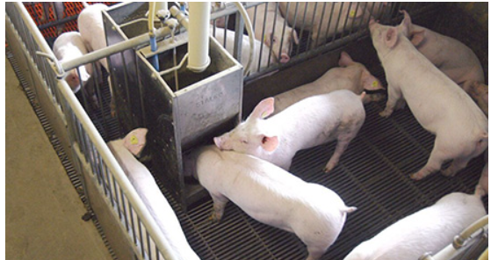
Brijbakje
Dominante big voorkomt dat andere biggen kunnen eten

Slide 28
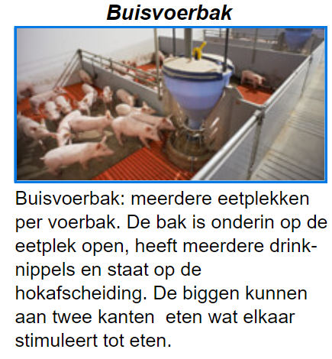

Slide 29
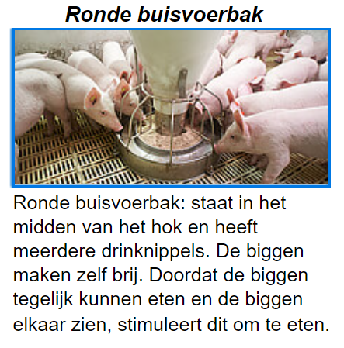

Slide 30
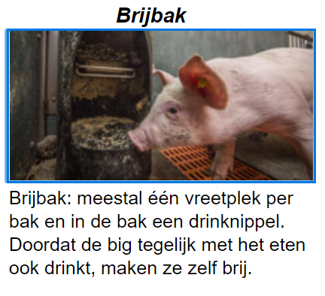

Slide 32
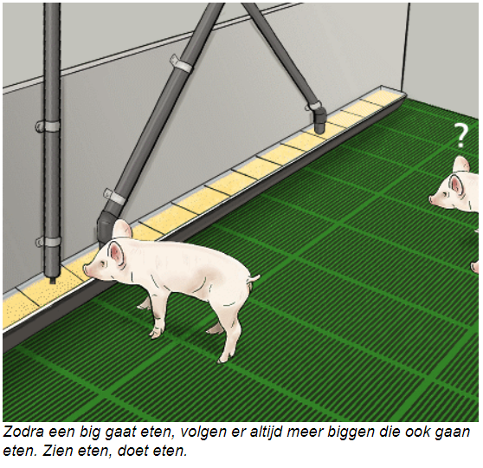
Brijvoer

Slide 33
Brijvoer
Lange trog → 18 cm trogbreedte per big
Voordelen brijvoedering
Biggen kunnen tegenlijk eten → zien eten doet eten
Aanzuren voer →
Smakelijker
Beter voor darmgezondheid
Betere vertering nutriënten

Slide 34
Invloed op voeropname opfokperiode
Voeropname in kraamhok
In kraamhok veel vast voer gegeten → na spenen vaak dooreters
Melkdrinkers in kraamhok → vaak slechte eters
Genetica
Gewicht
Lichte biggen → weinig melk in kraamhok → veel vast voer → goed dooreten na spenen
Stimuleren

Slide 35
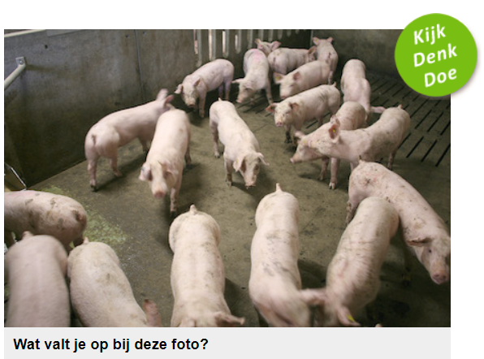

Slide 36
